Slide 1
วิธีเขียนเรซูเม่สมัครงานให้น่าสนใจ
THM4901
การเตรียมฝึกประสบการณ์วิชาชีพในอุตสาหกรรมท่องเที่ยวและบริการ

Slide 2
วัตถุประสงค์ของ RESUME ที่สำคัญ คือ การแนะนำตัวกับผู้ว่าจ้างดังนั้น RESUME จึงเป็นเอกสารสำคัญใน การนำเสนอตัวเองเพื่อการสมัครตำแหน่งงานที่ต้องการ

Slide 3
โดยการสมัครงานหรือเรียนต่อในแต่ละที่นั้นอาจจะใช้ Resume หรือ CV ก็ได้ขึ้นอยู่กับข้อกำหนด การมี Resume/CV ที่ดีนั้นก็เป็นเหมือนใบเบิกทางเล็ก ๆ ให้ HR ได้รู้จักเรา เพราะในบางกระบวนการ การรับสมัครนั้น ผู้สมัครจะต้องยื่นใบสมัครและ Resume/CV เข้าไปก่อนเพื่อพิจารณา เท่ากับเราจะมีโอกาสก้าวไปในด่านต่อไปหรือไม่ ก็ขึ้นอยู่กับคุณสมบัติและ Resume/CV ของเรานั่นเอง

Slide 4
1. ความหมายและความแตกต่าง
Resume คือ การสรุปประวัติตนเองอย่างสั้น ส่วนมากใช้ 1-2 หน้าเท่านั้น CV ย่อมาจาก Curriculum Vitae มาจากภาษาละตินที่แปลว่า ชีวประวัตินั่นเอง ในส่วนของ CV จะเป็นประวัติของเราอย่างละเอียด อาจจะมี 1-3 หน้าหรือมากกว่านั้น บางที่อาจจะกำหนดมาเลยว่า CV ไม่เกิน 3 หน้า เช่น งานในสถานทูตออสเตรเลีย สรุป Resume คือประวัติอย่างสั้น ไม่ควรเกิน 1-2 หน้า
CV คือประวัติอย่างยาว 2 หน้ากระดาษขึ้นไป

Slide 5
CV เป็นเอกสารการสมัครงานที่ใช้กันอย่างแพร่หลายทั่วโลก โดยเฉพาะหลายประเทศในภูมิภาคยุโรป เอเชียและตะวันออกกลาง CV อาจมีรูปแบบแตกต่างกันไปในแต่ละประเทศ แต่เนื้อหาหรือใจความสำคัญยังคงเหมือนกัน ในทางกลับกัน Resume นั้นจะค่อนข้างแพร่หลายในประเทศสหรัฐอเมริกา หากเราต้องการสมัครงานในองค์กรหรือบริษัททั่วไปในสหรัฐฯ Resume มักเป็นเอกสารที่ใช้กันในวงกว้าง ส่วน CV คือเอกสารที่ใช้ในการสมัครงานในวงวิชาการ

Slide 6
2. ส่วนประกอบ
เนื้อหาที่ต้องมีใน Resume
- หัวเรื่อง (Heading)
- จุดมุ่งหมาย (Objective)
- การศึกษา (Education)
- ประสบการณ์ (Experience)
- คุณสมบัติพิเศษ (Special Qualifications)
- รายละเอียดส่วนตัว (Personal Details)
- บุคคลอ้างอิง (References)

Slide 7
- หัวเรื่อง (Heading)
ซึ่งประกอบด้วย ชื่อผู้เขียนโดยใช้อักษรตัวพิมพ์ใหญ่ (Capital Letters) ซึ่งจะอยู่ด้านบนสุด ส่วนที่อยู่และเบอร์โทรศัพท์ให้ใช้อักษรตัวพิมพ์เล็ก (Low case letters)

Slide 8
- จุดมุ่งหมาย (Objective)
จุดมุ่งหมายหรือตำแหน่งที่ต้องการสมัคร (Career objective/Position sought) กล่าวถึงความน่าสนใจของงานตำแหน่งงาน หรือเป้าหมายในการทำงานของผู้สมัคร ส่วนนี้อาจมีผลต่อการพิจารณาเงินเดือนและตำแหน่งงาน ถ้าต้องการสมัครในตำแหน่งใด ก็ให้ระบุชื่อตำแหน่งนั้น หรือไม่ก็อาจจะบอกเป็นสายงานที่ตนต้องการทำก็ได้

Slide 9
2. จุดมุ่งหมายในการทำงาน (Career Objective)
จุดมุ่งหมายในอาชีพ (Career Objective) เป็นสิ่งที่ HR ต้องการเห็นในเรซูเม่ของคุณ เพราะเป็นสิ่งช่วยสรุปให้ HR ทราบได้ภายในไม่กี่วินาทีว่า คุณมีดีอะไร และคุณต้องการทำอะไรให้แก่องค์กร หากคุณเขียนจุดมุ่งหมายในอาชีพด้วยคีย์เวิร์ดที่น่าสนใจ มีการเรียบเรียงอย่างดี และตรงกับที่นายจ้างกำลังมองหา ก็จะเพิ่มความสนใจให้ HR อ่านเรซูเม่เพื่อทำความรู้จักตัวคุณมากขึ้น
แต่ผู้หางานมักกลัวว่าการระบุเจาะจง เป็นการจำกัดตัวเองเกินไป จึงเขียนจุดมุ่งหมายในอาชีพแบบกว้าง ๆ บ้างก็เขียนแบบคลุมเครือ ทำให้ HR มองว่าผู้หางานไม่ชัดเจนในตัวเอง ซึ่งอาจเสียโอกาสได้งานดี ๆ ที่ต้องการ ยิ่งไปกว่านั้น แทนที่ผู้หางานจะเขียนจุดมุ่งหมายในอาชีพ กลับเขียนสิ่งที่พวกเขาต้องการลงไปแทน เช่น
Career objective: To obtain a challenging position that enhances my skills and allows for advancement.

Slide 10
- การศึกษา (Education)
เช่น จบจากไหน สาขาวิชาอะไร จบเมื่อไหร่ แล้วให้ระบุการศึกษาที่จบมาล่าสุดไว้ก่อน กล่าวคือ อาจจะเรียงการศึกษาชั้นสูงสุดไปถึงต่ำสุด ซึ่งโดยมากขั้นต่ำสุดระบุแค่ชั้นมัธยม ไม่ต้องไปถึงชั้นประถม ผลการเรียนเป็นอย่างไร การศึกษาหลักสูตรพิเศษอื่น ๆ มีอะไรบ้าง อะไรคือวิชาเอก (Major) วิชาโท (Minor) ส่วนปริญญาที่ได้รับ ก็ไม่ควรใช้คำย่อควรมีคำเต็มกำกับ และในกรณีที่จบจากต่างประเทศ ก็ควรระบุประเทศที่จบการศึกษานั้น ๆ มาด้วย เช่น Master of Business Administration (MBA), USA, (ปริญญาโทสาขาบริหารธุรกิจจากประเทศสหรัฐอเมริกา) ส่วนการเขียนชื่อสถาบันการศึกษาและวิชาที่จบนั้น เราสามารถดูได้จากใบแสดงวุฒิหรือผลการศึกษา ซึ่งอาจจะเป็น Degree Certificate, Transcript หรือ Mark Sheet ก็ได้

Slide 11
- ประสบการณ์ (Experience)
ประสบการณ์ในการทำงานนั้น มีความสำคัญอย่างมากในการสมัครงาน เพราะนายจ้างสามารถใช้รายละเอียดเหล่านี้ นำไปพิจารณาเกี่ยวกับตัวผู้สมัครได้ว่า เหมาะสมกับงานในหน่วยงานของตนหรือไม่ อย่างไรก็ตาม โดยปกติแล้วนักศึกษาจบใหม่ จะมีประสบการณ์น้อยหรือแทบไม่มีเลย เมื่อเป็นเช่นนี้ก็ควรระบุงานที่เคยทำมาทั้งหมด ไม่ว่าจะเป็นทำเต็มเวลา (Full-time) หรือทำไม่เต็มเวลา (Part-time) หรือแม้แต่งานที่ทำโดยไม่มีค่าจ้างตอบแทนก็ตาม ซึ่งก็อาจจะเป็นกิจกรรมพิเศษหรือกิจกรรมนอกหลักสูตร (Special-Activities Or Extra-curriculum activities) เช่น เคยเป็นผู้นำนักศึกษาหรือหัวหน้าทีมนักกีฬา เป็นต้น ในกรณีที่เคยทำงานเต็มเวลา (Full-time employment) มาก่อนก็ไม่จำเป็นต้องเอ่ยถึงงานที่ทำไม่เต็มเวลา หรือกิจกรรมอื่น ๆ มากนัก และควรบอกรายละเอียดที่สำคัญของงานที่เคยทำ คือ วันเดือนปีที่เคยทำงาน (Date of employment) รวมถึงชื่อและที่อยู่ของสถานที่ว่าจ้าง (Company's name and address)

Slide 12
- คุณสมบัติพิเศษ (Special Qualifications)
เกี่ยวกับคุณสมบัติพิเศษนี้ไม่ได้บังคับว่าจะต้องมี ถ้าไม่มีคุณสมบัติพิเศษอื่น ๆ ก็ตัดออกไป คุณสมบัติพิเศษที่กล่าวถึงนี้ เช่น ความสามารถทางด้านภาษา ด้านการเขียน หรือขับรถยนต์ได้ รู้เส้นทางดี เป็นต้น

Slide 13
- รายละเอียดส่วนตัว (Personal Details)
รายละเอียดส่วนตัวประกอบด้วย
Sex = เพศ
Age = อายุ Date of birth = วันเดือนปีเกิด Height = ความสูง Weight =น้ำหนัก Health = สุขภาพ (ใช้ Good health หรือ Excellent) Address = ที่อยู่ Marital status = สถานภาพการสมรส (Married/Single) หรืออาจมีรายละเอียดเพิ่มเติม Religion = ศาสนา Military status = สถานภาพทางทหาร Place of birth = สถานที่เกิด Nationality = สัญชาติ Race = เชื้อชาติ
ในส่วนนี้อาจจะเพิ่มงานอดิเรก (Hobbies) เข้ามาอีกก็ได้ถ้ามี เช่น ว่ายน้ำ (Swimming) ไต่เขา (Hiking) หรือสะสมแสตมป์ (Stamp-collecting) เป็นต้น

Slide 14
- บุคคลอ้างอิง (References)
บุคคลที่เป็นนายจ้างเก่าของเราจะเหมาะสมที่สุดสำหรับใช้เป็นบุคคลอ้างอิง แต่ถ้าเป็นไปไม่ได้อาจจะเป็นเพราะยังไม่ได้ออกจากงาน กลัวนายจ้างจะรู้ ก็อาจจะเปลี่ยนเป็นครู อาจารย์ที่เคยสอน เพื่อนร่วมธุรกิจ หรือบุคคลที่มีชื่อเสียง แต่ต้องไม่ใช่ญาติ หรือเพื่อนสนิทของเรา และที่เรียกว่าบุคคลอ้างอิง อีกนัยหนึ่งก็คือ บุคคลที่จะสามารถตรวจสอบประวัติและความประพฤติของเราได้ และควรอ้างมา 2-3 ท่าน พร้อมทั้งที่อยู่ที่จะติดต่อได้ และอาชีพของเขาเหล่านั้น โดยต้องระบุ ชื่อ-นามสกุล และช่องทางการติดต่อต่าง ๆ

Slide 15
TRICK
RESUME ที่ดี ควรกระชับและจบใน 1 หน้า หรือถ้ายาวมากก็ไม่ควรเกิน 2 หน้า ไม่จำเป็นต้องมีองค์ประกอบทั้งหมด 7 ส่วน ตัดออกได้
RESUME คือ เครื่องมือในนำเสนอตัวเอง ดังนั้นจึงควรใส่ใจ และสร้างความน่าประทับใจใน RESUME

Slide 16
2. ส่วนประกอบ
เนื้อหาที่ต้องมีใน CV
1. ข้อมูลส่วนตัว (Personal information) : ชื่อนามสกุล ที่อยู่ อายุ วันเดือนปีเกิด เป็นต้น 2. ประวัติการศึกษา (Education) 3. ประสบการณ์ทำงาน (Work experience) : บอกถึงขอบเขตงานที่ทำ หน้าที่รับผิดชอบ 4. ประสบการณ์การทำวิจัย (Research experience) 5. กิจกรรมนอกหลักสูตร (Extracurricular activities) : แนะนำว่าเราทำกิจกรรมนอกหลักสูตรอะไรบ้าง ไม่ว่าจะเป็นกิจกรรมชมรม หรือการช่วยเหลือชุมชนต่าง ๆ 6. รางวัล (Awards) : รางวัลที่เราเคยได้รับ ใบประกาศนียบัตรจากหลักสูตรและกิจกรรมต่าง ๆ 7. ทักษะ (Skills) : ลองนึกดูว่าเรามีความสามารถด้านไหนบ้าง ไม่ว่าจะเป็นด้านภาษา โปรแกรมคอมพิวเตอร์ การทำงานเป็นทีม 8. จดหมายรับรอง (References) : ส่วนใหญ่คนที่จะเขียนจดหมายรับรองหรือเป็นผู้รับรองให้เราได้มักจะเป็นอาจารย์หรือเจ้านายของเรา

Slide 17
เขียน Personal Statement ให้เหมาะกับงานที่ทำ Personal Statement คือย่อหน้าเปิดของ CV ที่พูดถึงตัวเราแบบสั้น ๆ แต่เกี่ยวข้องกับงานหรือมหาวิทยาลัยที่เราต้องการสมัคร พยายามใส่ว่า เราทำอะไรมาแล้ว กำลังทำอะไรอยู่ และตั้งเป้าว่าจะทำอะไรต่อไป (เรามองเห็นอนาคตการทำงานของเราอย่างไร) แต่อย่าใช้คำสรรพนามว่า ‘I’ ถ้าเป็นไปได้ เพราะจะฟังดูไม่เป็นทางการเอาเสียเลย

Slide 18
3. รูปแบบ
การจัดหน้าและรูปแบบฟอร์มนั้นมีหลายแบบท่านสามารถหาได้จาก Google ได้เลย
ในส่วนของการออกแบบนั้นควรดูประเภทของงานและเลือกสีให้เหมาะสม หากต้องการ play safe ก็ควรเป็นสีและแบบฟอร์มที่เรียบ ๆ

Slide 19
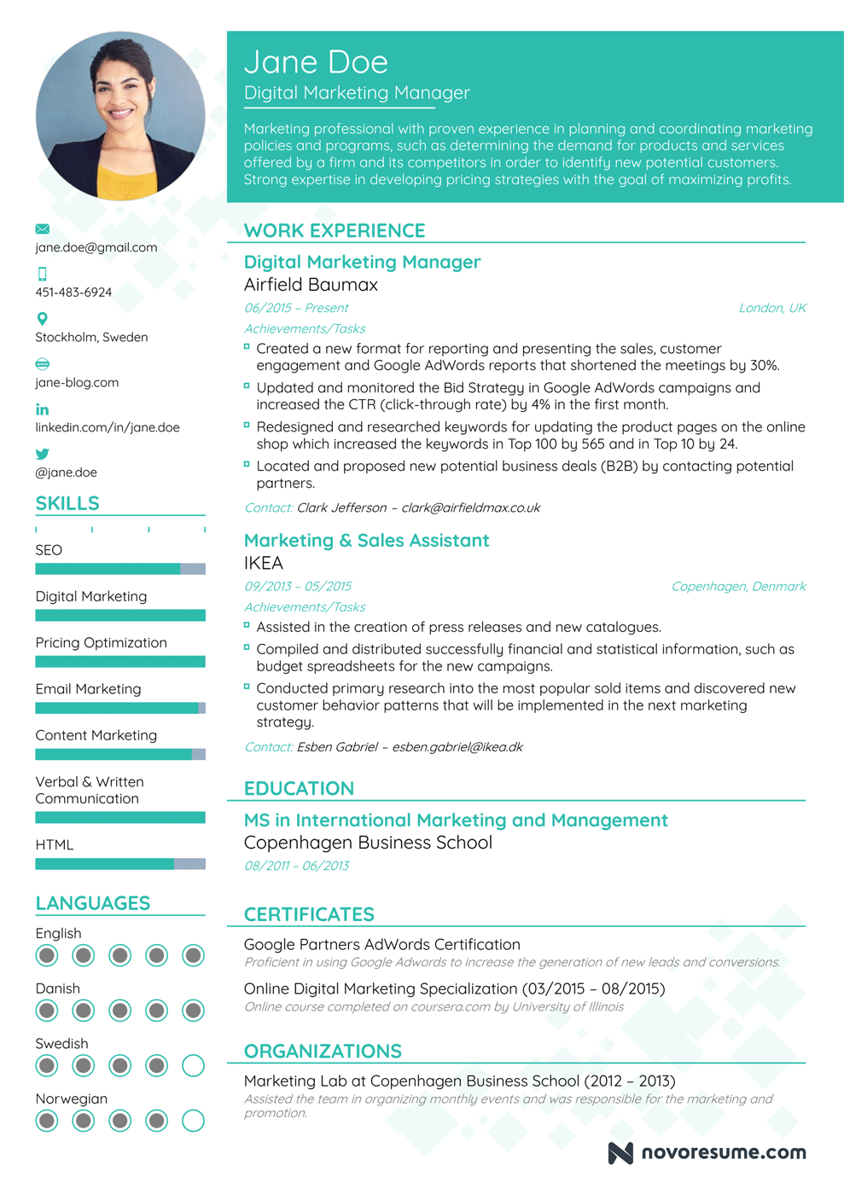
ตัวอย่างเรซูเม่

Slide 20
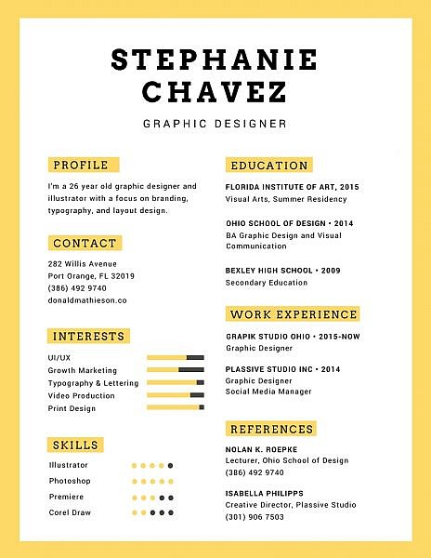

Slide 21
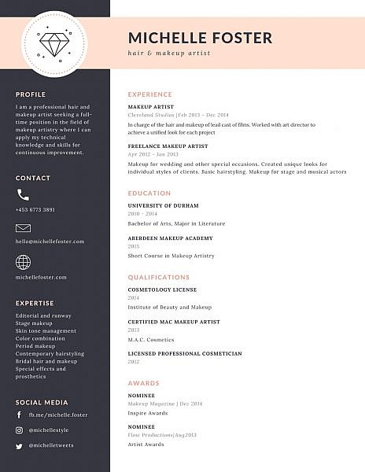

Slide 22
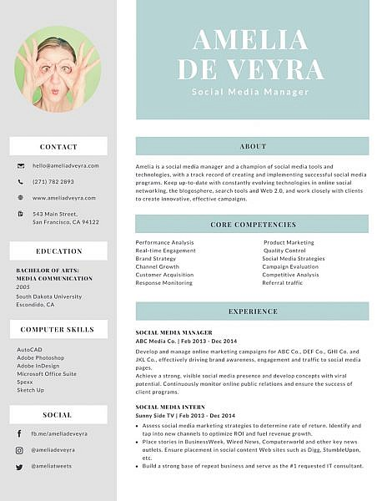

Slide 23
4. โปรแกรมในการทำ
4.1 Microsoft Word 4.2 Adobe illustrator + Adobe Photoshop เหมาะสำหรับผู้ที่ถนัดหรือมีความเชี่ยวชาญ
4.3 โปรแกรม และ website อื่น ๆ ตัวอย่าง uptowork.com, aecjoblisting.com 4.4 Infographic

Slide 24
5. ช่องทางการเพิ่มประสบการณ์
ประกาศนียบัตรผ่านการฝึกอบรมต่าง ๆ
งานอาสาสมัคร

Slide 25
6. คำแนะนำ
6.1 ตรวจสอบความถูกต้อง ตัวสะกดต่าง ๆ 6.2 Save เป็น File PDF 6.3 ควรจะมีรูปตนเองอยู่ใน Resume ด้วย 6.4 Resume ถ้าหากจะให้ดีควรมี 1 หน้า 6.5 หากภาษาดี เกรดดี หรือความสามารถที่โดดเด่นสอดคล้องกับงานที่สมัครอย่าลืมใส่ลงไปด้วย 6.6 เขียนให้ชัดเจน สั้น กระชับ 6.7 Email ควรเป็นชื่อตนเอง เป็นทางการ

Slide 29
เทคนิคการกรอกใบสมัครงาน
https://www.youtube.com/watch?v=Re3daNOIl5M

Slide 30
References
https://money.kapook.com/view181424.html
tds.tu.ac.th/trashed/
https://today.line.me/th/article/5+วิธีเขียนเรซูเม่+พิชิตใจ+HR+ภายใน+7+วิ-QQV59g
https://th.jobsdb.com/th-th/articles/จุดมุ่งหมายในอาชีพ/

